Slide 2
موضوع : تاریخ هنر ایران
استاد راهنما : زهرا خیروشر
رشته : طراحی دوخت
آموزشکده دکتر معین رشت

Slide 3
فهرست مطالب فصل اول
موضوع : دوره پیش تاریخی
هنر و تمدن فلات ایران
هنر و تمدن ایلام
دوره کوچ

Slide 4
دوره پیش تاریخی
وضعیت زندگی انسان و آثار | تمدن | عصر | دوره | پیش از میلاد
نقاشی در غارها و سفال دست ساز |  | نوسنگی |  | هزاره هشتم تا ششم
روستا نشینی ، سفال نقش دار |  | مس و سنگ قدیم |  | هزاره پنجم
شهر نشینی ، سفال چرخی و نقش دار، آثار فلزی |  | مس و سنگ قدیم |  | هزاره چهارم
شهر نشینی، گسترش کشاورزی، آثار مفرغی و سنگی | ایلام قدیم | مس و سنگ جدید |  | هزاره سوم
شهر نشینی جدید ، معماری خشتی | ایلام میانه و نو | عصر اول و دوم آهن | دوره کوچ | هزاره دوم
شهر نشینی ، آثار سفالی، سنگی، فلزی و عاجی نقش دار |  | عصر سوم آهن | دوره کوچ | هزاره اول

Slide 5
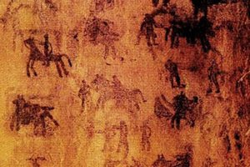
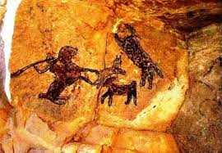
دوران آغازین
جلوه های هنر در ایران به دوره نو سنگی (هزاره هشتم پیش از میلاد) بر می گردد.
قدیمی ترین نمونه آثار در نقاشی های غارهای منطقه لرستان به ویژه در دوشه، هومیان، کوهدشت دید.
دیوار نگاری غار توشه، خرم آباد، لرستان، هزاره هشتم ب.م

Slide 6
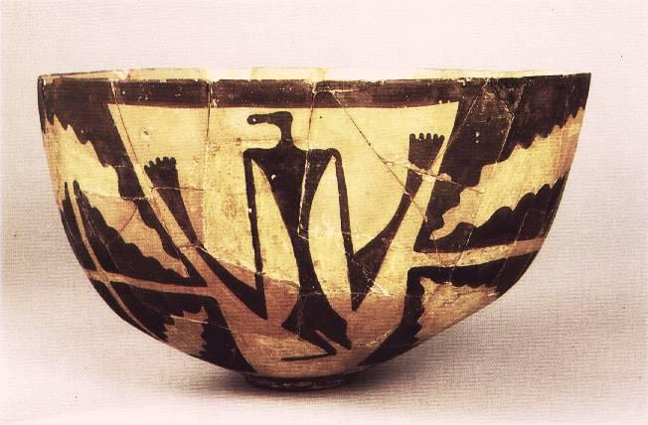
ادامه این تحول فرهنگی و هنری در دیگر مناطق کوه های زاگرس نیز مشاهده می شود. اولین نمونه های سفالگری که شاید قبل از هزاره هشتم پ.م نیز وجود داشته را می توان در این مناطق دید. این سفالینه ها همگی دست ساز هستند که پس از مدت زمانی به شکل منقوش درآمدند.
ظرف سفالین، تل باکون (نزدیک تخت جمشید) 4500 پ.م

Slide 7
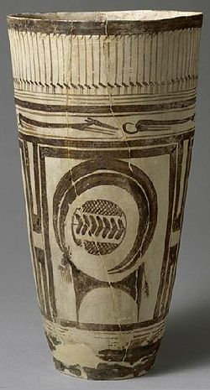
مشخص ترین نوع سفالگری به رنگ های قرمز و زرد نخودی در دوره معروف به عصر مس و سنگ ، منقوش شده به رنگ سیاه و با طرح های هندسی که بیشتر به شیوه هاشورزنی هستند، دیده می شوند. از این رو به نظر می رسد پیشینه سفالگری منقوش در ایران به حدود هزاره پنجم پ.م بازمی گردد که با استفاده از نقوش جانوری و هندسی نقاشی شده اند.
اشیاء سفالی شامل کاسه، ظروف دهان گشاد، جام و پیاله های کرم یا زرد نخودی است که با رنگ سیاه یا قهوه ای تیره که معمولا به صورت هندسی، جانوری و تلفیقی، نقش پردازی شده اند.
جام سفالین ، شوش ، خوزستان ، حدود 4000 پ .م

Slide 8
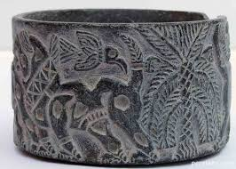
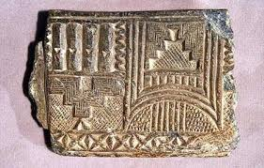
بر اساس یافته های شهر سوخته (در سیستان) با تاریخی در حدود هزاره سوم پ.م، چنین به نظر می رسد که این شهر مهمترین مرکز صنعت مفرغ سازی در شرق ایران به شمار می رفته است.
آثار سنگی جیرفت هزاره سوم پ.م

Slide 9
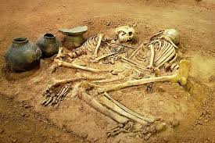
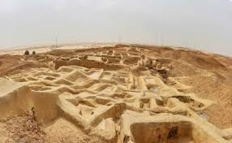
در شهر سوخته خانه هایی به صورت پلکانی ساخته شده که سطح دیوار آنها با اندودی از گل و مواد آهکی پوشیده می شده است.
شهر سوخته و شگفتی های آن

Slide 10
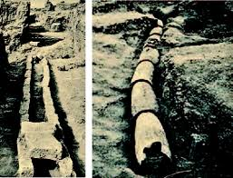
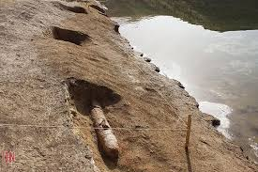
لوله های سفالینی برای آبرسانی در خانه ها وجود داشته است.
روش آبیاری با لوله های سفالین در شهرهای دوره های باستان ایران(منطقه چغامیش)

Slide 11
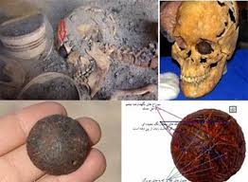
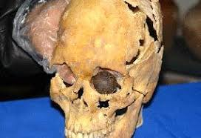
کشف جمجمه ای در این منطقه، دلالتی بر عمل جراحی در این زمان می باشد. همزمان در این منطقه، هزاران قطعه سنگ لاجورد، فیروزه و مهره های تزیینی آماده کار یافت شده که بیانگر میزان تولید این اشیاء در منطقه است.
جمجمه با چشم جراحی شده یافت شده در شهر سوخته

Slide 12
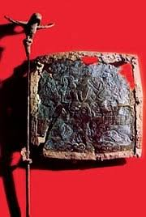
دشت لوت و شهرسوخته در انتهای هزاره سوم پ.م به عنوان پررونق ترین تمدن های جنوب شرقی ایران شناخته شده اند که با سرزمین های ایلام و میان رودان (بین النهرین) ارتباط داشته اند.
این منطقه با وجود سفالینه های قرمز رنگ، خطوط تصویری ونشانه ای، کاربرد متنوع سنگ صابون و مقبره هایی شگفت انگیز در کنار یکدیگرشناخته شده است.
از جمله یافته های با ارزش در این مکان «پرچم شهداد» می باشد.
پرچم مفرغی، شهداد، کرمان، هزاره سوم پ.م

Slide 13
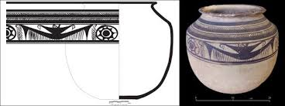
در هـزاره دوم پ.م سفالینه های منقـوش تک رنگ در مناطق غربی ایران دیده شده است. این سفالینه ها به طور معمول با رنگ قهوه ای تیره بر زمینه زرد نخودی، نقاشی شده اند. نقوش آنها شامل مجموعه ای جالب از طرح های هندسی پیچیده است .
کوزه سفالین، تپه گیان، نهاوند، هزاره دوم پ.م

Slide 14
نمونه پرسش ها
1 - آثار دوره نوسنگی در چه مناطقی از ایران یافته شده اند؟
2 – جای خالی در جمله زیر را پر کنید.
کشف جمجمه در منطقه شهر سوخته دلالت بر ………………… دارد.
3 - شهر سوخته کجای ایران بوده، چه آثاری از تمدن آن شهر به جای مانده است؟

